Slide 1
使用 eBPF 代替 iptables 加速服务网格
主讲人：刘齐均
2022-11-12

Slide 2

目录
01
Merbridge 项目介绍
02
Merbridge 部分原理
03
Merbridge 未来发展
04
演示

Slide 3
Merbridge 项目介绍
01

Slide 4
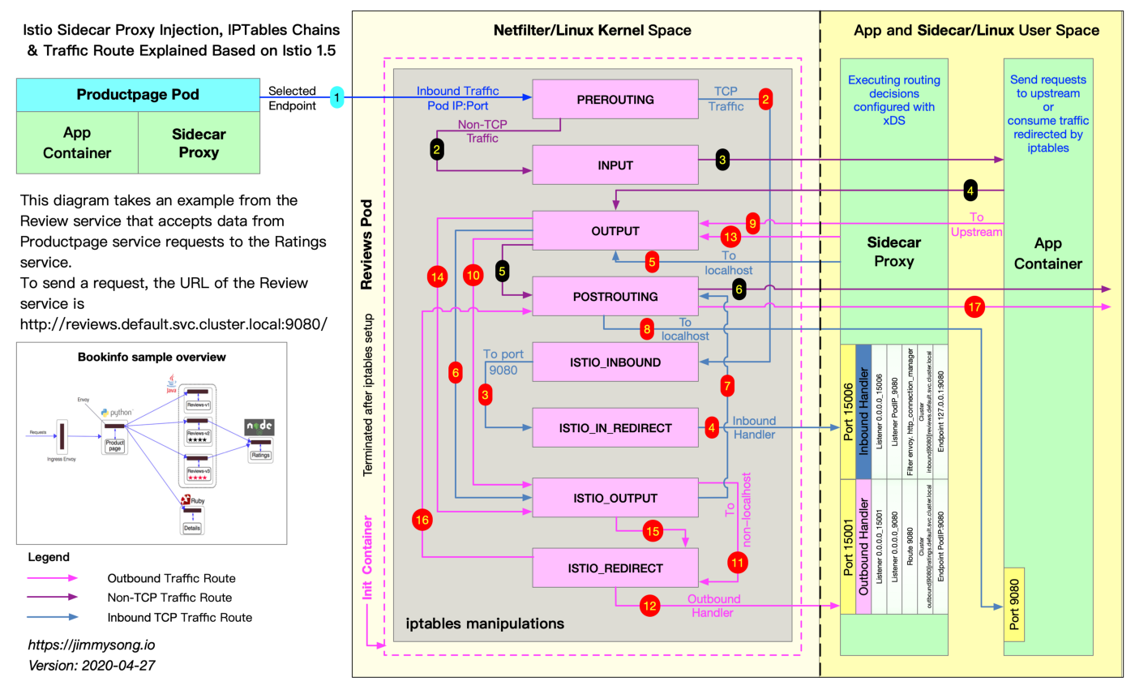
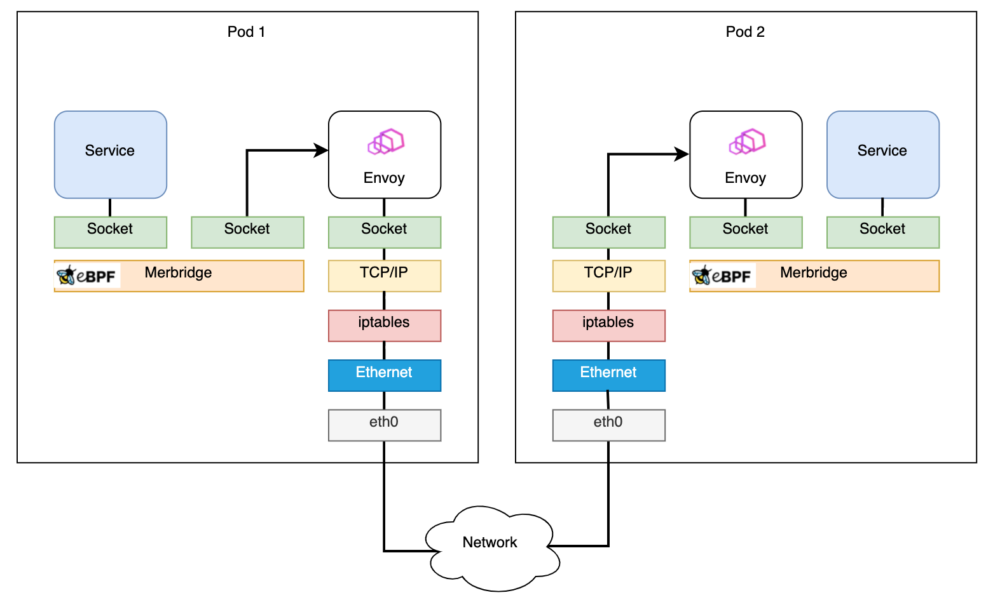
使用 eBPF 优化数据路径
Istio 原有流量转发逻辑
使用 Merbridge 之后的转发逻辑

Slide 5
主要能力介绍
1. 使用 eBPF 代替 iptables 的 REDIRECT 能力，实现流量拦截；
2. 使用 sockmap 加速 app 和 sidecar 之间的通讯；
3. 通过 cni plugin 实现 eBPF 程序中获取当前 Pod 的 IP 地址；
4. 同时支持多种网格实现（Istio、Kuma、Linkerd2）；

Slide 6
部分原理介绍
02

Slide 7
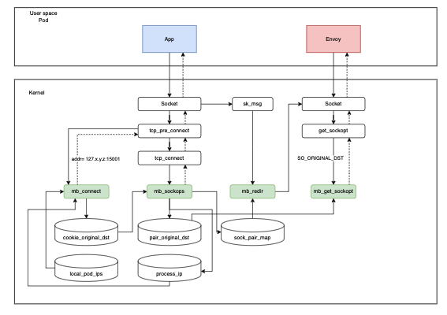
使用 eBPF 拦截流量
什么流量需要拦截？
App 发出的流量（通过 UID 判断）
拦截到哪里？
怎么拦截？
通过 connect 程序修改发起连接的目的地址为 127.0.0.1:15001
如何获取原地址？
通过 get_sockopt 程序返回原始目的地址。

Slide 8
解决四元组冲突
Q：eBPF 是内核级别的，但是在网格场景中确实共享内核，在流量转发的路径中可能存在四元组冲突。
如果要解决四元组冲突，那么需要能够打破其中任何一个变量（sip, sport, dip, dport）
Solution 1: 修改 dip，将其从 127.0.0.1 修改为 127.128.x.y, 其中 x, y 随着每次连接的建立而增加，这样可以保证不出现重复的四元组。
Solution 2: 修改 sip，将 127.0.0.1 改为 Pod IP，这样也可以避免冲突。
引入 socket cookie，为每个连接加上唯一标志，这样也可以避免冲突。
有什么问题？
对于 Solution 1，Merbridge 早期就采用这个方案，但是其没法在 ipv6 下很好的工作。
对于 Solution 2，有个困难，就是 eBPF 没法直接获取当前 Pod 的 IP 地址信息。
对于 Solution 3，其对内核版本要求较高，需要 5.15 及以上版本才支持。

Slide 9
在 eBPF 中获取当前 Pod IP 方案
我们通过 CNI，在 Pod 创建的时候在当前 Pod 的 NetNS 里面监听一个特殊的端口 39807，将 Key 使用 setsockopt 写入这个端口 socket 的 mark。
在 eBPF 中，我们通过 bpf_sk_lookup_tcp 取得端口 39807 的 Mark 信息，然后从 mark_pod_ips_map 中即可取得当前 NetNS（也是当期 Pod）的 IP。
有了当前 Pod IP 之后，我们可以根据这个 Pod 的配置，确认流量处理路径（比如 excludeOutboundPorts）。
https://merbridge.io/zh/blog/2022/05/18/cni-mode/

Slide 10
Merbridge 未来发展
03

Slide 11
RoadMap
1. 节点之间加速
2. 双栈支持
3. Ambient mesh 模式支持
4. 更低的版本要求、更好的性能
5. ……

Slide 12
Demo
04

Slide 13

Demo 视频

Slide 14

社区信息
网址: https://merbridge.io/zh/
项目地址：https://github.com/merbridge/merbridge
Slack 交流：https://join.slack.com/t/merbridge/shared_invite/zt-11uc3z0w7-DMyv42eQ6s5YUxO5mZ5hwQ

Slide 15







